Slide 1
강화 학습 Reinforcement Learning
박경수
전주대학교 게임콘텐츠학과

Slide 2
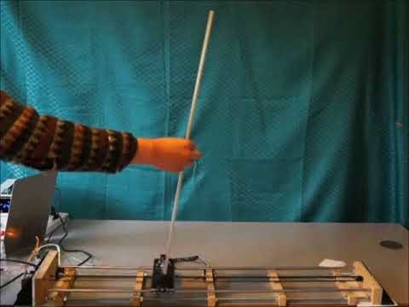
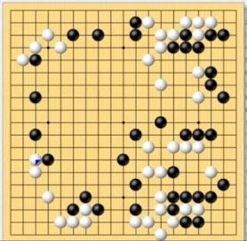

Slide 3
참고문헌
R. S. Sutton and A. G. Barto, Reinforcement Learning: An Introduction

Slide 4
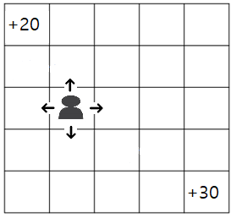
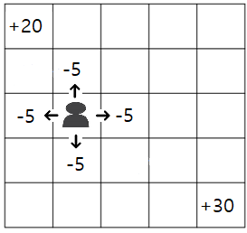
Example - Grid World
이득이 가장 큰 방향은 어디인가?

Slide 5
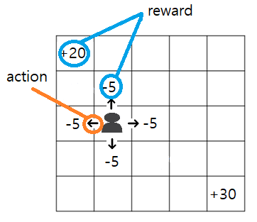
Variables
state
상태
action
선택 가능한 행동
reward
일회성 보상

Slide 6
Agent-Environment Interface
agent
행위자
각 state에서 action 선택
environment
환경
agent의 action에 대한 reward 제공
agent의 action에 대하여 다음 state 결정

Slide 7
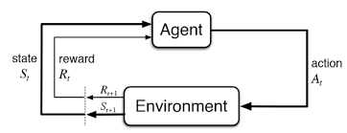
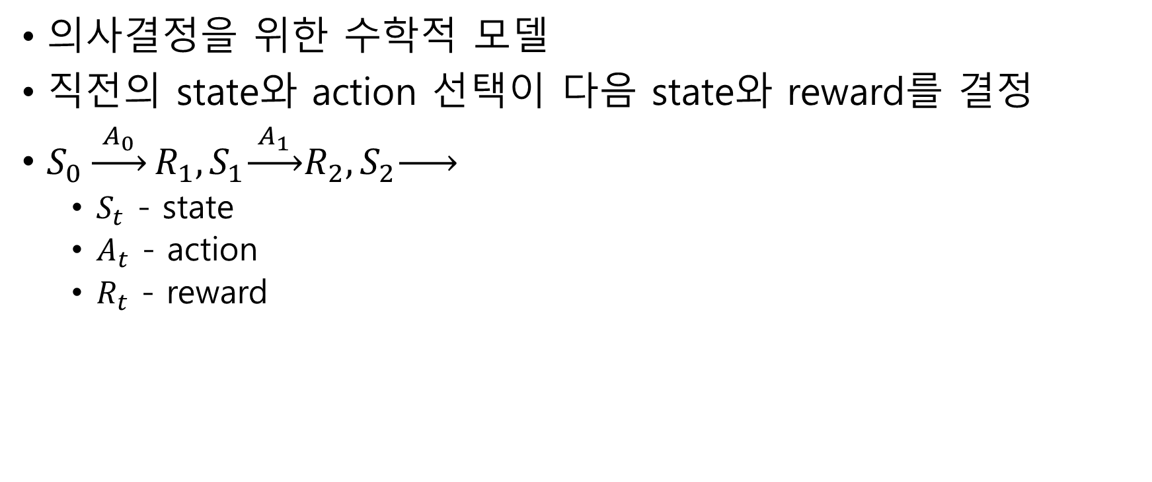
MDP – Markov Decision Process
의사결정을 위한 수학적 모델
직전의 state와 action 선택이 다음 state와 reward를 결정
$S_{0}\underset{→}{{ A}_{0} }R_{1},S_{1}\underset{→}{ A_{1} }R_{2},S_{2}\underset{→}{ }$
$S_{t}$ - state
$A_{t}$ - action
$R_{t}$ - reward

Slide 8
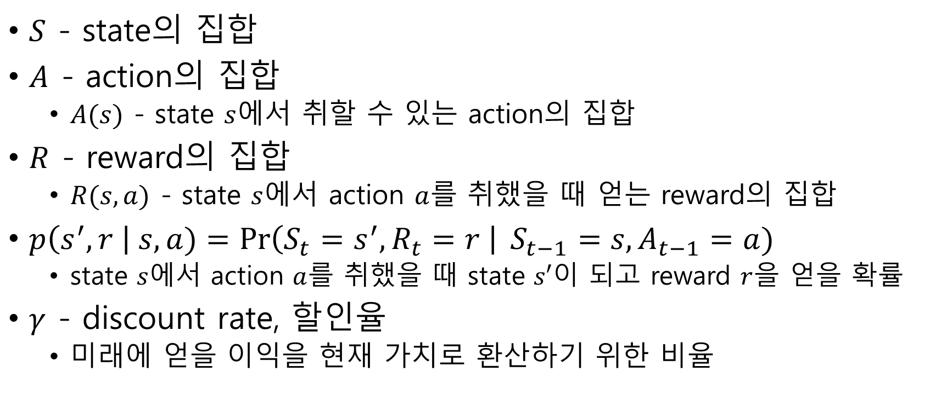
MDP – Markov Decision Process
$S$ - state의 집합
$A$ - action의 집합
$A(s)$ - state $s$에서 취할 수 있는 action의 집합
$R$ - reward의 집합
$R(s,a)$ - state $s$에서 action $a$를 취했을 때 얻는 reward의 집합
$p\left(s^{′}, r \right| s,a)=\operatorname{Pr}\left({S_{t}=s}^{′}, R_{t}=r \right| S_{t−1}=s, A_{t−1}=a)$
state $s$에서 action $a$를 취했을 때 state $s′$이 되고 reward $r$을 얻을 확률
$γ$ - discount rate, 할인율
미래에 얻을 이익을 현재 가치로 환산하기 위한 비율

Slide 9

Episode
agent와 environment의 상호작용이 완료되는 과정
$S_{0}\underset{→}{{ A}_{0} }R_{1},S_{1}\underset{→}{ A_{1} }R_{2},S_{2}\underset{→}{ A_{2 }} ⋯ \underset{→}{ A_{T−1} }R_{T},S_{T}$

Slide 10

Return
각 time step에서 한 episode 동안 얻는 reward의 총합
$G_{t}=R_{t+1}+γR_{t+2}+⋯+γ^{T−t−1}R_{T}$ $=\sum_{k=t+1}^{T}{γ^{k−t−1}R_{k}}=R_{t+1}+γG_{t+1}$

Slide 11
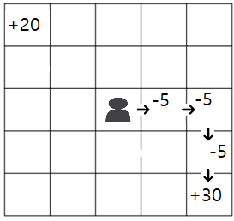

Example
episode
$S_{0}\underset{→}{{ A}_{0} }R_{1},S_{1}\underset{→}{ A_{1} }R_{2},S_{2}\underset{→}{ A_{2} }R_{3},S_{3}\underset{→}{ A_{3} }R_{4},S_{4}$
discount rate
$γ=0.9$
return
$G_{0}=R_{1}+γR_{2}+γ^{2}R_{3}+γ^{3}R_{4}+γ^{4}R_{5}$ $=−5+0.9⋅\left(−5\right)+0.81⋅\left(−5\right)+0.729⋅30$ $=8.32$
$G_{1}= ?$

Slide 12
Policy
agent의 정책
action을 선택하는 방법
종류
deterministic policy
각 state에서 취하는 action이 결정되어 있음
stochastic policy
각 state에서 확률에 따라 action을 취함

Slide 13

Policy
$π\left(a | s\right)=\operatorname{Pr}\left(A_{t}=a \right| S_{t}=s)$
e.g.
$π\left(a | s\right)=0$ or $1$
deterministic policy
$π\left(a | s\right)가$ 균일
random policy
참고
소문자는 변수
대문자는 값

Slide 14
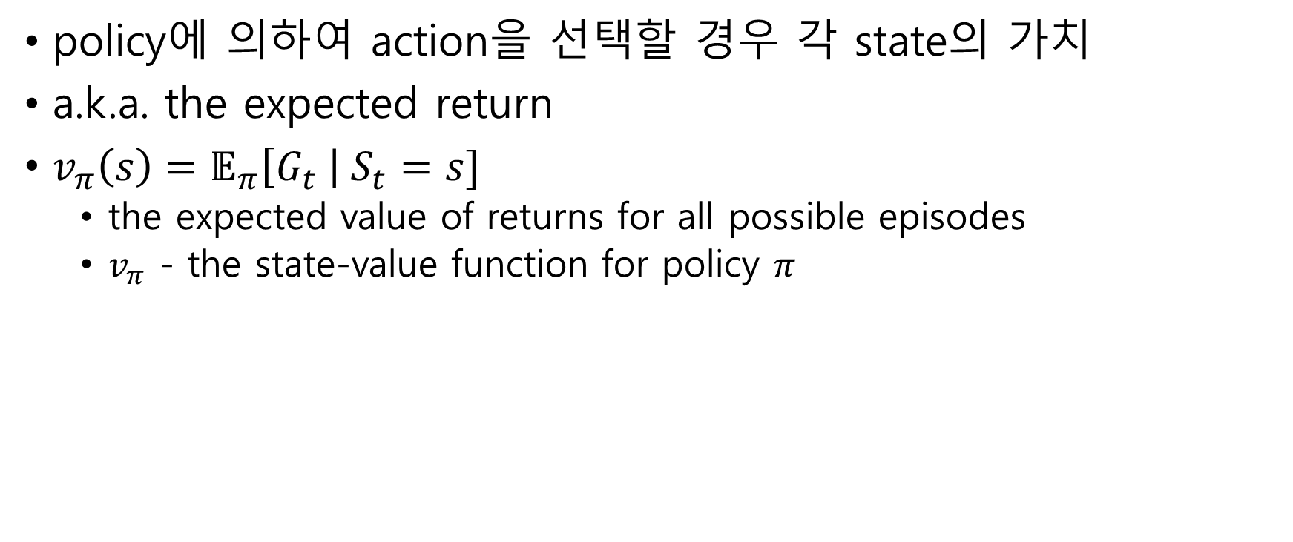
State-Value Function
policy에 의하여 action을 선택할 경우 각 state의 가치
a.k.a. the expected return
$v_{π}\left(s\right)=𝔼_{π}\left[G_{t} \right| S_{t}=s]$
the expected value of returns for all possible episodes
$v_{π}$ - the state-value function for policy $π$

Slide 15

Action-Value Function
state에서 action의 가치
$q_{π}\left(s,a\right)=𝔼_{π}\left[G_{t} \right| S_{t}=s, A_{t}=a]$
$q_{π}$ - the action-value function for policy $π$
state-value와 action-value의 관계는?

Slide 16
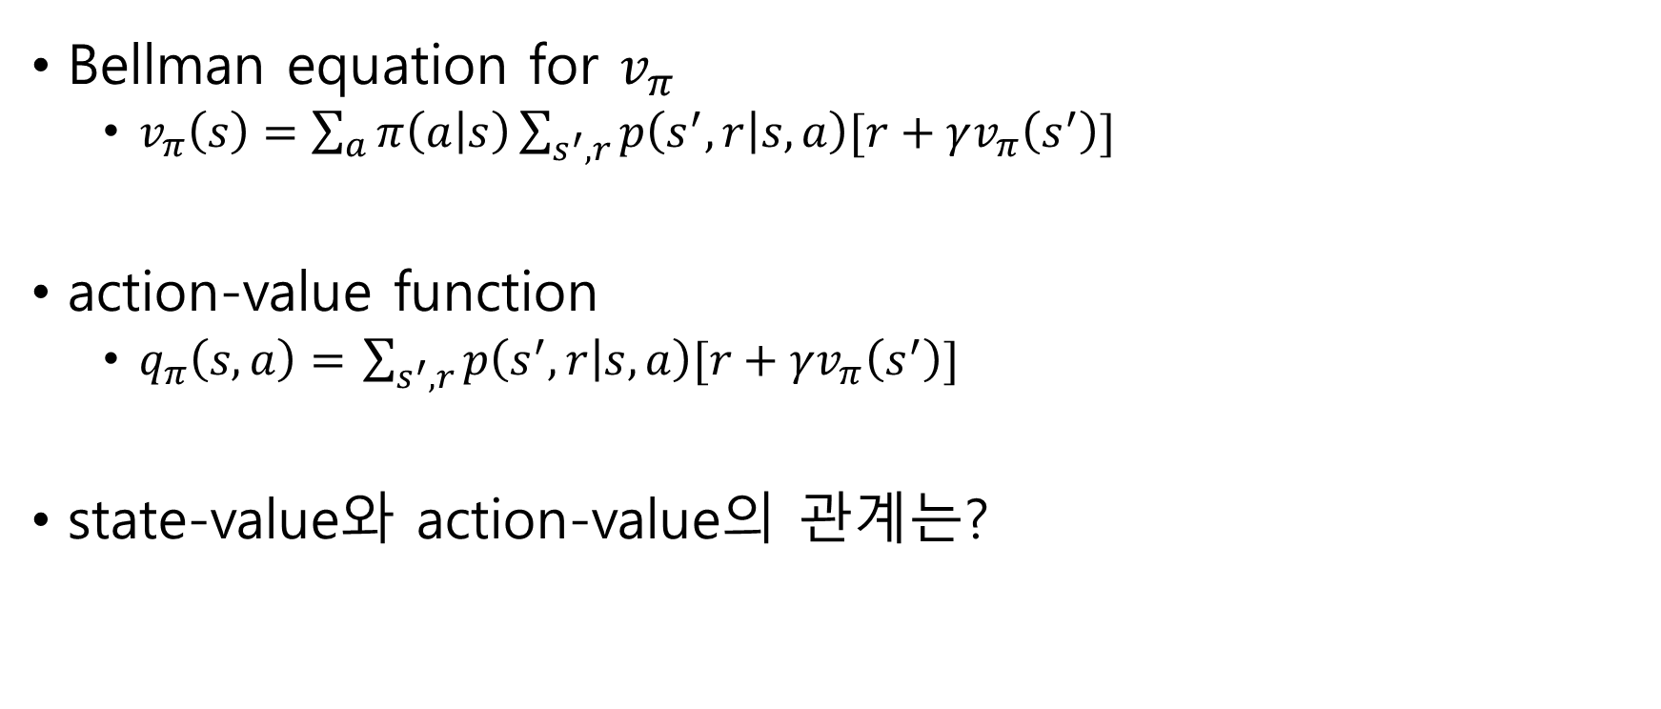
Bellman equation
Bellman equation for $v_{π}$
$v_{π}\left(s\right)=\sum_{a}{π\left(a | s\right)\sum_{s^{′},r}{p\left(s^{′},r | s,a\right)[r+γv_{π}\left(s^{′}\right)]}}$
action-value function
$q_{π}\left(s,a\right)=$ $\sum_{s^{′},r}{p\left(s^{′},r | s,a\right)[r+γv_{π}\left(s^{′}\right)]}$
state-value와 action-value의 관계는?

Slide 17
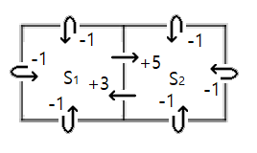
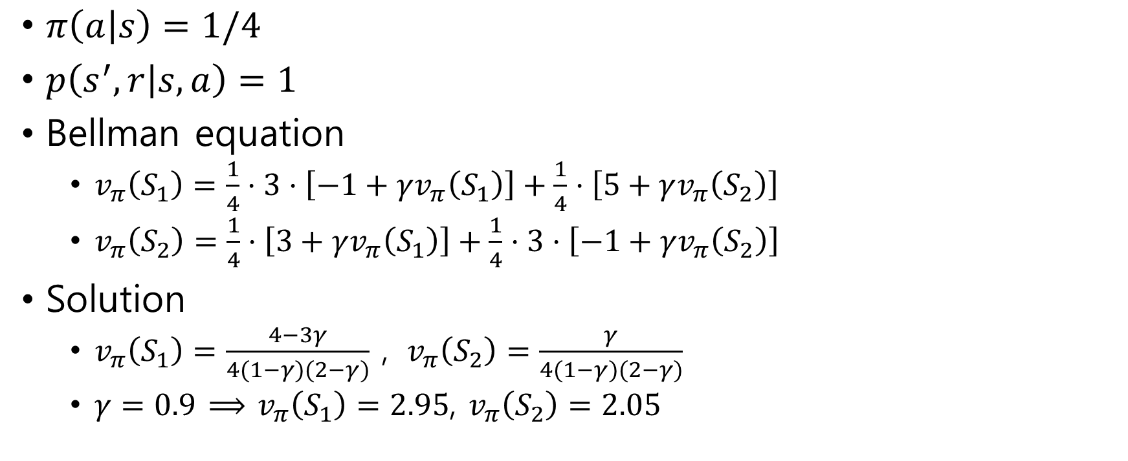
Example - Tiny World
$π\left(a | s\right)=1/4$
$p\left(s^{′},r | s,a\right)=1$
Bellman equation
$v_{π}\left(S_{1}\right)=\frac{1}{4}⋅3⋅\left[−1+γv_{π}\left(S_{1}\right)\right]+\frac{1}{4}⋅\left[5+γv_{π}\left(S_{2}\right)\right]$
$v_{π}\left(S_{2}\right)=\frac{1}{4}⋅\left[3+γv_{π}\left(S_{1}\right)\right]+\frac{1}{4}⋅3⋅\left[−1+γv_{π}\left(S_{2}\right)\right]$
Solution
$v_{π}\left(S_{1}\right)=\frac{4−3γ}{4(1−γ)(2−γ)}$ , $v_{π}\left(S_{2}\right)=\frac{γ}{4(1−γ)(2−γ)}$
$γ=0.9$ $⟹$ $v_{π}\left(S_{1}\right)=2.95$, $v_{π}\left(S_{2}\right)=2.05$

Slide 18

Bellman Equation
Bellman equation을 풀어 $v_{π}($s)를 모두 구할 수 있다
형태는 $Av+b=0$ 꼴
시간 문제
메모리 문제

Slide 19

Optimal Policy and Optimal Value Function
optimal value function
상태의 최대 가치
$v_{∗}\left(s\right)=\max_{π}{v_{π}\left(s\right)}$
optimal policy
가장 우수한 정책 $π_{∗}$
$v_{π_{∗}}\left(s\right)=v_{∗}(s)$

Slide 20
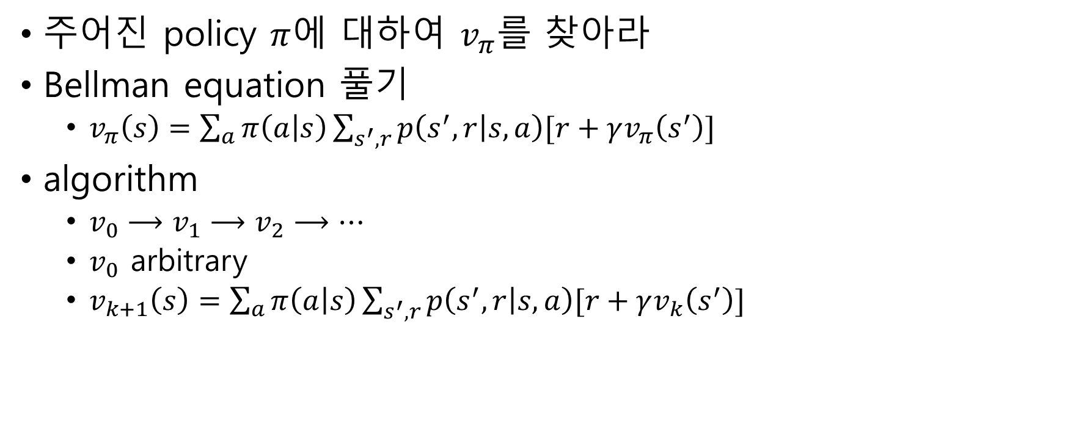
Policy Evaluation
주어진 policy $π$에 대하여 $v_{π}$를 찾아라
Bellman equation 풀기
$v_{π}\left(s\right)=\sum_{a}{π\left(a | s\right)\sum_{s^{′},r}{p\left(s^{′},r | s,a\right)[r+γv_{π}\left(s^{′}\right)]}}$
algorithm
$v_{0}⟶v_{1}⟶v_{2}⟶⋯$
$v_{0}$ arbitrary
$v_{k+1}\left(s\right)=\sum_{a}{π\left(a | s\right)\sum_{s^{′},r}{p\left(s^{′},r | s,a\right)[r+γv_{k}\left(s^{′}\right)]}}$

Slide 21

Policy Evaluation
수학적 배경
solve the linear equation $Ax+b=0$
$x=\left(I+αA\right)x+αb$
iteration
$x_{0}$ arbitrary
$x_{k+1}=\left(I+αA\right)x_{k}+αb$
$x_{n}⟶A^{−1}b$ if ${\left(I+αA\right)}^{n}⟶0$

Slide 22

Policy Evaluation
Algorithm
input $π$, the policy to be evaluated
initialize $v\left(s\right)=0$ for all state $s$
repeat
$v_{copy}⟵v$
for each $s∈S$
$v\left(s\right)=\sum_{a}{π(a|s)}\sum_{s^{′},r}{p(s^{′},r|s,a)}[r+γv_{copy}\left(s^{′}\right)]$
$Δ⟵\max_{s} \left|v\left(s\right)−v_{copy}\left(s\right)\right|$
until $Δ<θ$
output $v{≈v}_{π}$

Slide 23
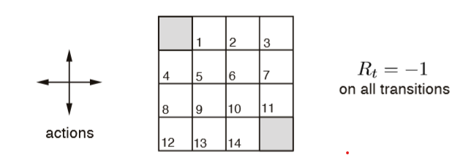
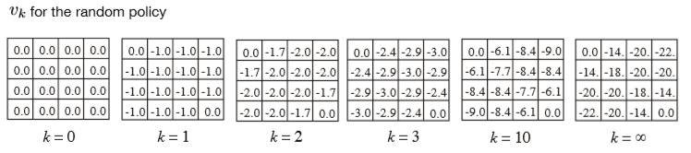

Policy Evaluation
Example - $4×4$ gridworld

Slide 24
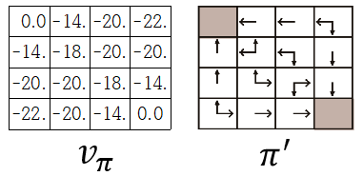

Policy Improvement
주어진 state-value function에 대하여 가장 우수한 정책을 찾아라
$π^{′}\left(s\right)=\arg{\max_{a}{q_{π}(s,a}})$ $=\arg{\max_{a}{𝔼\left[R_{t+1}+γv_{π}\left(S_{t+1}\right) | S_{t}=s, A_{t}=a\right] }}$

Slide 25
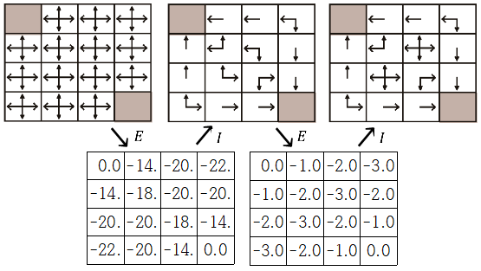

Policy Iteration
policy evaluation(E)과 policy improvement(I)를 반복
$π_{0}\underset{→}{ E } v_{π_{0}}\underset{→}{ I } π_{1}\underset{→}{ E } v_{π_{1}}\underset{→}{ I } ⋯ \underset{→}{ I } π_{∗}\underset{→}{ E }{ v}_{∗}$

Slide 26

Value Iteration
combination of policy evaluation and policy improvement
$v_{0}⟶v_{1}⟶v_{2}⟶⋯$
$v_{k+1}\left(s\right)=\max_{a}{\sum_{s^{′},r}{p\left(s^{′},r | s,a\right)[r+γv_{k}\left(s^{′}\right)]}}$
이론적 배경???

Slide 27
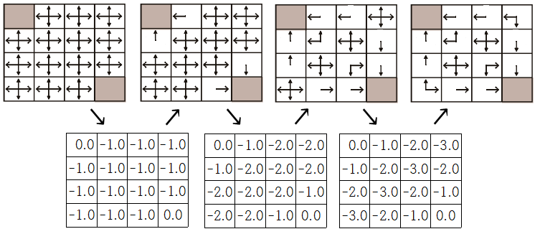

Value Iteration
$4×4$ gridworld

Slide 28
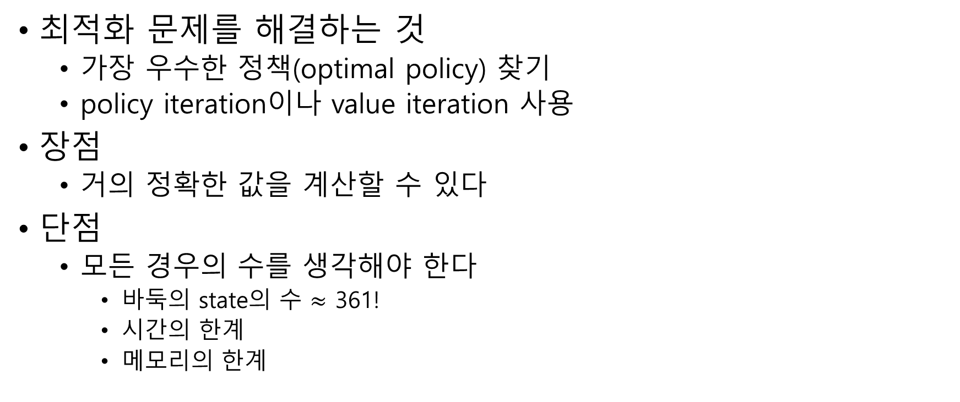
Dynamic Programming
최적화 문제를 해결하는 것
가장 우수한 정책(optimal policy) 찾기
policy iteration이나 value iteration 사용
장점
거의 정확한 값을 계산할 수 있다
단점
모든 경우의 수를 생각해야 한다
바둑의 state의 수 $≈$ 361!
시간의 한계
메모리의 한계

Slide 29

Monte Carlo Methods
problem
$q_{π}\left(s,a\right)=𝔼_{π}\left[G_{t} \right| S_{t}=s, A_{t}=a]$
$G_{t}=R_{t+1}+γR_{t+2}+⋯+γ^{T−t−1}R_{T}$ $=R_{t+1}+γG_{t+1}$
$γ$ - discount rate
compute $q_{π}\left(s,a\right)$?
impossible, in general, e.g. 바둑
approximate $q_{π}\left(s,a\right)$!
sampling
Monte Carlo method

Slide 30
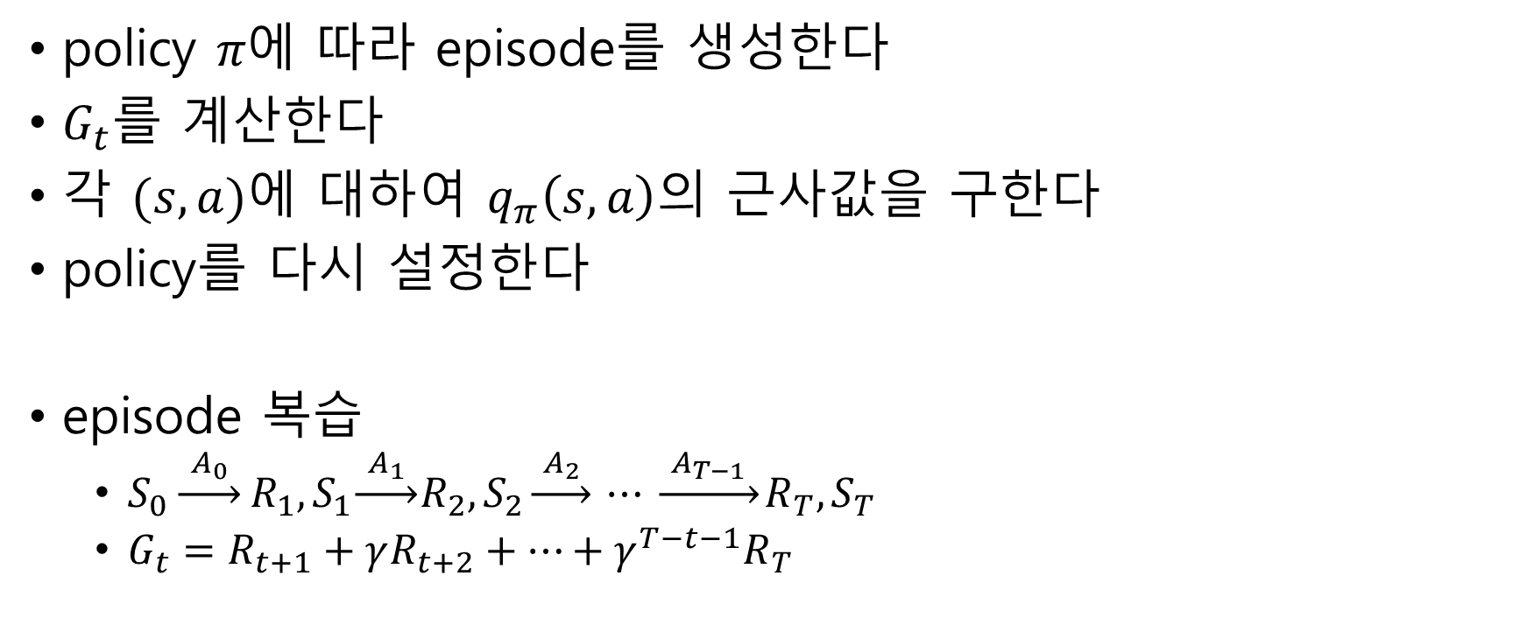
Monte Carlo Methods
policy $π에$ 따라 episode를 생성한다
$G_{t}$를 계산한다
각 $(s,a)$에 대하여 $q_{π}\left(s,a\right)$의 근사값을 구한다
policy를 다시 설정한다
episode 복습
$S_{0}\underset{→}{{ A}_{0} }R_{1},S_{1}\underset{→}{ A_{1} }R_{2},S_{2}\underset{→}{ A_{2 }} ⋯ \underset{→}{ A_{T−1} }R_{T},S_{T}$
$G_{t}=R_{t+1}+γR_{t+2}+⋯+γ^{T−t−1}R_{T}$

Slide 31
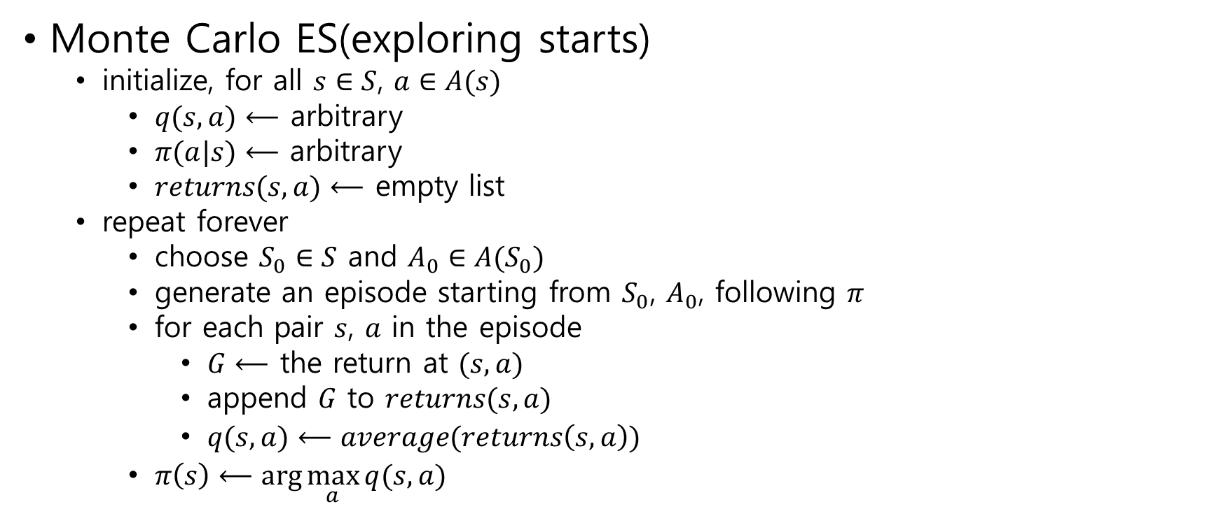
Monte Carlo Methods
Monte Carlo ES(exploring starts)
initialize, for all $s∈S$, $a∈A(s)$
$q(s,a)⟵$ arbitrary
$π(a|s)⟵$ arbitrary
$returns(s,a)⟵$ empty list
repeat forever
choose $S_{0}∈S$ and $A_{0}∈A(S_{0})$
generate an episode starting from $S_{0}$, $A_{0}$, following $π$
for each pair $s$, $a$ in the episode
$G⟵$ the return at $(s,a)$
append $G$ to $returns(s,a)$
$q(s,a)⟵average(returns\left(s,a\right))$
$π\left(s\right)⟵\arg{\max_{a}{q(s,a)}}$

Slide 32
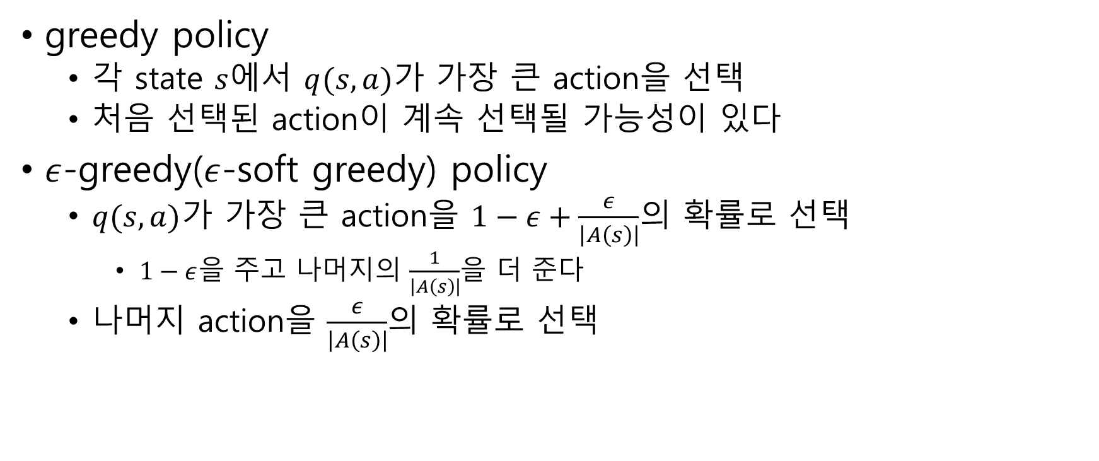
Policy
greedy policy
각 state $s$에서 $q(s,a)$가 가장 큰 action을 선택
처음 선택된 action이 계속 선택될 가능성이 있다
$ε$-greedy($ε$-soft greedy) policy
$q(s,a)$가 가장 큰 action을 $1−ε+\frac{ε}{\left|A\left(s\right)\right|}$의 확률로 선택
$1−ε$을 주고 나머지의 $\frac{1}{\left|A\left(s\right)\right|}$을 더 준다
나머지 action을 $\frac{ε}{\left|A\left(s\right)\right|}$의 확률로 선택

Slide 33
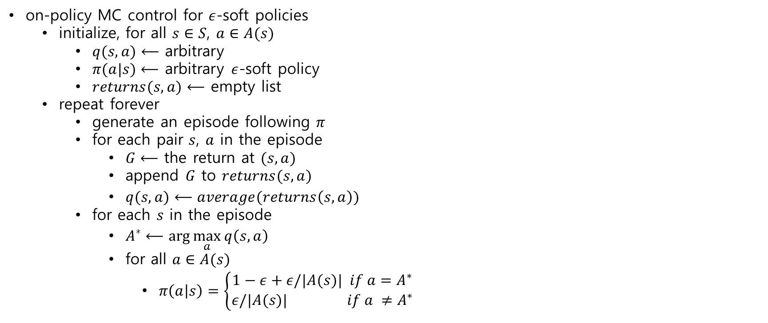
Monte Carlo Methods
on-policy MC control for $ε$-soft policies
initialize, for all $s∈S$, $a∈A(s)$
$q(s,a)⟵$ arbitrary
$π(a|s)⟵$ arbitrary $ε$-soft policy
$returns(s,a)⟵$ empty list
repeat forever
generate an episode following $π$
for each pair $s$, $a$ in the episode
$G⟵$ the return at $(s,a)$
append $G$ to $returns(s,a)$
$q(s,a)⟵average(returns\left(s,a\right))$
for each $s$ in the episode
$A^{∗}⟵\arg{\max_{a}{q\left(s,a\right)}}$
for all $a∈A(s)$
$π\left(a | s\right)=\left\{\begin{aligned}1−ε+ε/|A(s)| if a=A^{∗} \\ ε/|A(s)| if a ≠A^{∗}\end{aligned}\right.$

Slide 34
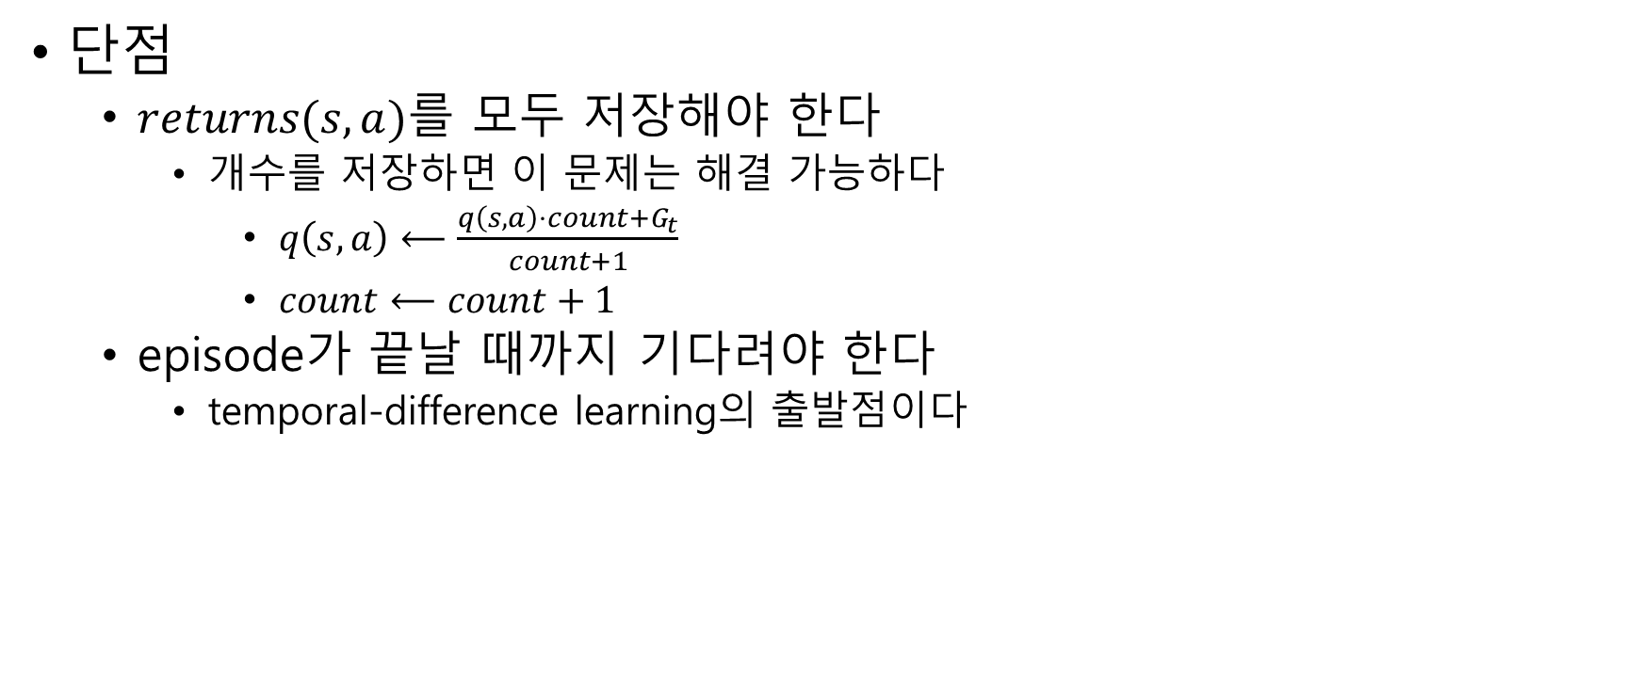
Monte Carlo Methods
단점
$returns(s,a)$를 모두 저장해야 한다
개수를 저장하면 이 문제는 해결 가능하다
$q\left(s,a\right)⟵\frac{q\left(s,a\right)⋅count+G_{t}}{count+1}$
$count⟵count+1$
episode가 끝날 때까지 기다려야 한다
temporal-difference learning의 출발점이다

Slide 35
Temporal-Difference Learning
주어진 policy에 대한 state-value function을 계산
incremental
episode를 따라 계산
Monte Carlo method에서 파생

Slide 36

Temporal-Difference Learning
episode의 각 단계에서 state-value function을 다시 설정
TD($0$)
$v\left(S_{t}\right)⟵v\left(S_{t}\right)+α[R_{t+1}+γv\left(S_{t+1}\right)−v\left(S_{t}\right)]$
$α$ - step size (=learning rate)

Slide 37
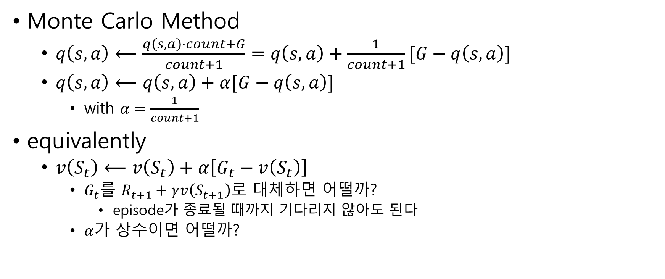
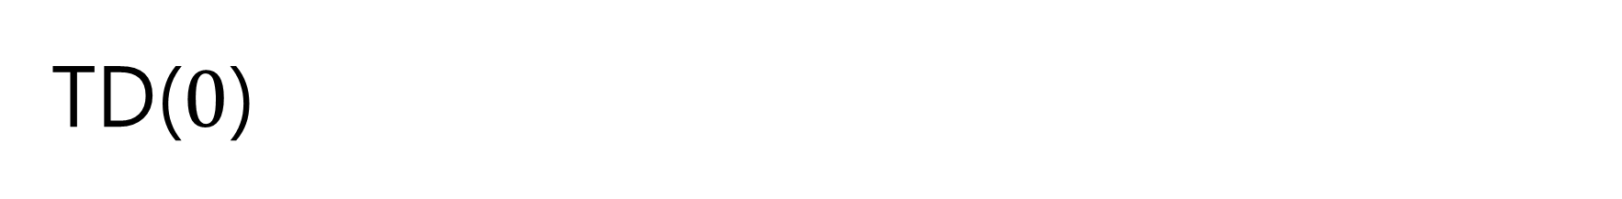
TD($0$)
Monte Carlo Method
$q\left(s,a\right)⟵\frac{q\left(s,a\right)⋅count+G}{count+1}=q\left(s,a\right)+\frac{1}{count+1}[G−q\left(s,a\right)]$
$q\left(s,a\right)⟵q\left(s,a\right)+α[G−q\left(s,a\right)]$
with $α=\frac{1}{count+1}$
equivalently
$v\left(S_{t}\right)⟵v\left(S_{t}\right)+α\left[G_{t}−v\left(S_{t}\right)\right]$
$G_{t}$를 $R_{t+1}+γv\left(S_{t+1}\right)$로 대체하면 어떨까?
episode가 종료될 때까지 기다리지 않아도 된다
$α$가 상수이면 어떨까?

Slide 38

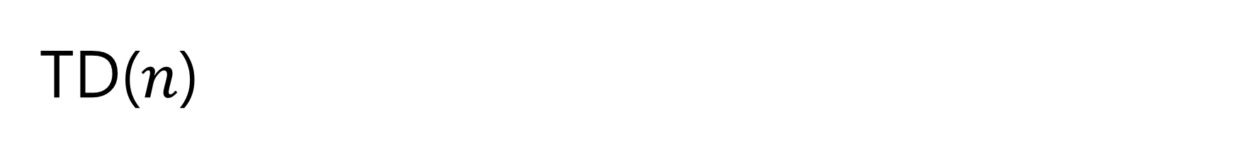
TD($n$)
TD($n$) – $n$-step temporal-difference
$v\left(S_{t}\right)⟵v\left(S_{t}\right)+α\left[R_{t+1}+γR_{t+2}+⋯+{γ^{n}R}_{t+n+1}+γ^{n+1}v\left(S_{t+n+1}\right)−v\left(S_{t}\right)\right]$

Slide 39
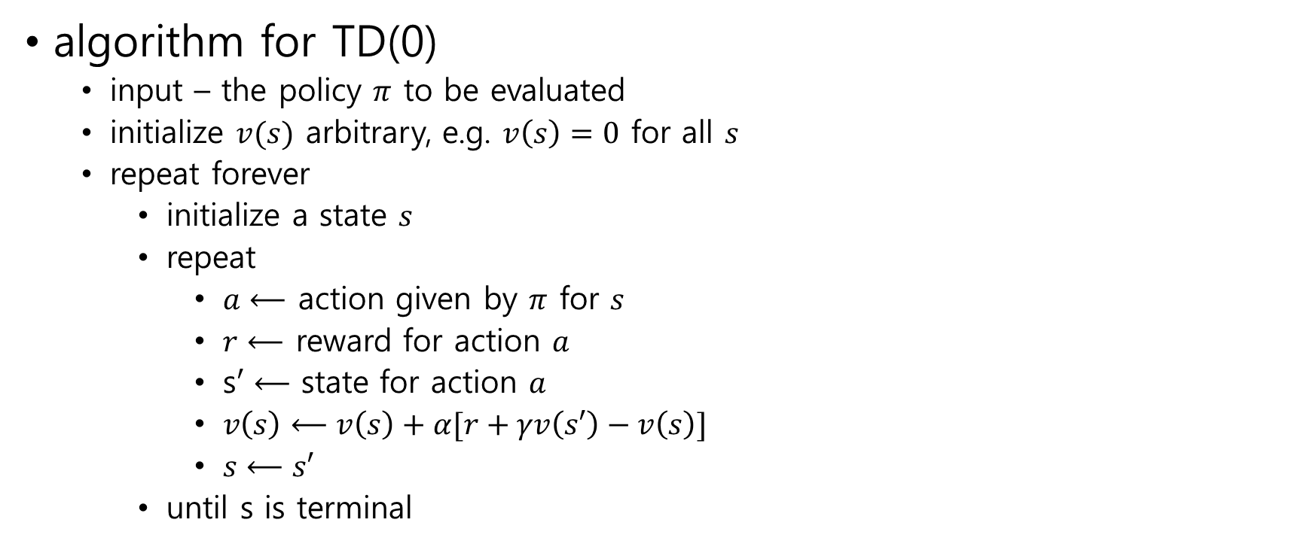
Temporal-Difference Learning
algorithm for TD(0)
input – the policy $π$ to be evaluated
initialize $v(s)$ arbitrary, e.g. $v\left(s\right)=0$ for all $s$
repeat forever
initialize a state $s$
repeat
$a⟵$ action given by $π$ for $s$
$r⟵$ reward for action $a$
s$′⟵$ state for action $a$
$v\left(s\right)⟵v\left(s\right)+α[r+γv\left(s′\right)−v\left(s\right)]$
$s⟵s′$
until s is terminal

Slide 40
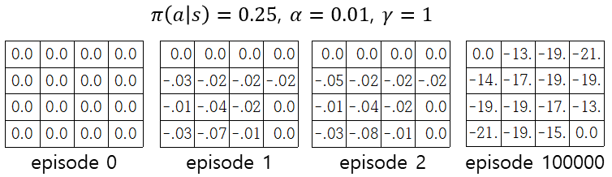

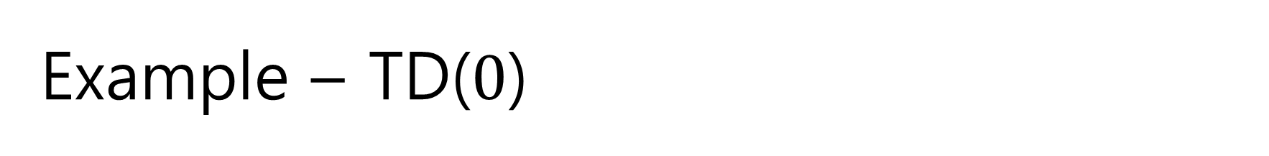
Example – TD($0$)
$4×4$gridworld

Slide 41
Sarsa
주어진 policy의 action-value function을 계산
on-policy TD control
policy를 따라 진행한다
incremental
episode를 따라 계산

Slide 42

Sarsa
$q\left(S_{t},A_{t}\right)⟵q\left(S_{t},A_{t}\right)+α[R_{t+1}+γq\left(S_{t+1},A_{t+1}\right)−q\left(S_{t},A_{t}\right)]$
uses the terms $S_{t},A_{t},R_{t+1},S_{t+1},A_{t+1}$
“sarsa”라고 부르는 이유

Slide 43

Sarsa
알고리즘
initialize $q(s,a)$ for all $s$, $a$
repeat
initialize a state $s$
$a⟵$ action given by $π$ for $s$
repeat
$r⟵$ reward for action $a$
s$′⟵$ state for action $a$
$a′⟵$ action given by $π$ for $s′$
$q\left(s,a\right)⟵q\left(s,a\right)+α[r+γq\left(s^{′},a′\right)−q\left(s,a\right)]$
$s⟵s′$, $a⟵a′$
until s is terminal

Slide 44
Q-learning
policy와 상관없이 action-value function을 계산
off-policy TD control
policy가 없다
incremental
episode를 따라 계산

Slide 45

Q-learning
$q\left(S_{t},A_{t}\right)⟵q\left(S_{t},A_{t}\right)+α[R_{t+1}+γ\max_{a}{q\left(S_{t+1},a \right)}−q\left(S_{t},A_{t}\right)]$
$\max_{a}{q\left(S_{t+1},a \right)}$ is independent of policy
$A_{t+1}=\arg{\max_{a}{q(S_{t+1},a)}}$
greedy or $ε$-greedy policy

Slide 46

Q-learning
알고리즘
initialize $q(s,a)$ for all $s$, $a$, arbitrary
repeat
initialize $s∈S$ arbitrary
repeat
$a⟵$ action for $s$ using policy derived from $q$ (e.g. $ε$-greedy)
$r⟵$ reward for action $a$
s$′⟵$ state for action $a$
$q\left(s,a\right)⟵q\left(s,a\right)+α[r+γ\max_{a^{′}}{q\left(s^{′},a′\right)}−q\left(s,a\right)]$
$s⟵s′$
until s is terminal

Slide 47

Example – Q-Learning
$4×4$ gridworld - stochastic environment
원하는 방향으로 갈 확률 $0.7$
원하지 않는 방향으로 갈 확률 $0.1$
e.g.
$p\left(2 | 6,←\right)=0.1$
$p\left(5 | 6,←\right)=0.7$
$p\left(7 | 6,←\right)=0.1$
$p\left(10 | 6,←\right)=0.1$
$p\left(2 | 2,↑\right)=0.7$
$p\left(1 | 1,↑\right)=0.1$

Slide 48


$q\left(← | 1\right)=−1.8$
$q\left(→ | 1\right)=−3.9$
$q\left(↑ | 1\right)=−3.0$
$q\left(↓ | 1\right)=−3.8$

Slide 49

Expected Sarsa
$q\left(S_{t},A_{t}\right)⟵q\left(S_{t},A_{t}\right)+α[R_{t+1}+γ𝔼[q\left(S_{t+1},A_{t+1}\right)]−q\left(S_{t},A_{t}\right)]$
$⟵q\left(S_{t},A_{t}\right)+α[R_{t+1}+γ\sum_{a}{π(a|S_{t+1})}q\left(S_{t+1},a \right)−q\left(S_{t},A_{t}\right)]$
a sort of Sarsa
on-policy
$A_{t}$는 policy에 따라 결정

Slide 50


$n$-step Sarsa
$q_{t+n}\left(S_{t},A_{t}\right)=q_{t+n−1}\left(S_{t},A_{t}\right)+α[G_{t:t+n}−q_{t+n−1}\left(S_{t},A_{t}\right)]$
$G_{t:t+n}=R_{t+1}+γR_{t+2}+⋯+γ^{\left(n−1\right)}R_{t+n}+γ^{n}q_{t+n−1}(S_{t+n},A_{t+n})$
a sort of Sarsa
on-policy
$A_{t}$는 policy에 따라 결정

